Slide 1
Identifying of functional groups on molecules by using FT-IR spectroscopy
(푸리에 변환 적외선 분광법)
화공생명공정실험 2분반 3조
발표 : 이한얼
PPT 제작 : 김세영 이한별
자료조사 : 이슬찬 장윤규 허준영 황진욱

Slide 2
목차
01
실험 목적
04
실험 결과
02
실험 이론
05
주의 사항
03
실험 방법
06
참고 출처

Slide 3

01 실험 목적

Slide 4

실험 목적
KBr을 이용한 시료 준비방법을 숙지한다.
FT-IR spectrophotometer를 이용하여 분자의 Functional groups를 확인한다.

Slide 5
02 실험 이론

Slide 6
실험 이론
적외선이란?
가시광선보다 파장이 긴 전자기파로 파장에 따라 세가지 영역으로
분류할 수 있다.
○ 근적외선 영역(Near IR) : 0.75∼3㎛
○ 중간 적외선 영역(Mid-IR) : 3∼25㎛ - IR 분석에 가장 유용한 영역
○ 원적외선 영역(Far IR) : 25㎛ 이상

Slide 7
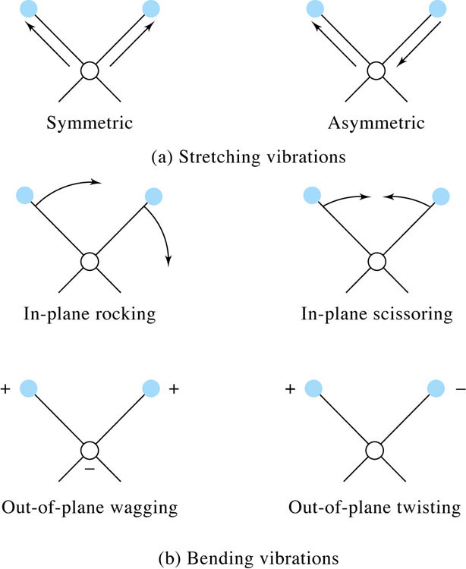
실험 이론
적외선 분광장치의 원리
분자는 모두 화학적으로 결합한 원자로 구성되어 있으며, 이 화학적으로 결합된 원자들은 신축 운동, 굽힘 운동을 한다.
적외선 분광법은 분자의 진동에 바탕을 두고 있다.
○ 신축운동: 원자들 사이의 결합 길이가 길어졌다 짧아졌다 하는 방식
○ 굽힘운동: 원자들 사이에 이루고 있는 결합각이 변하는 방식

Slide 8
실험 이론
적외선 분광장치의 원리
분자에 어떤 진동수를 지닌 적외선을 조사하면, 같은 진동수로 진동하고 있는 결합은 그 적외선을 흡수한다.
반대로 해당하는 진동수를 지닌 결합이 없으면 적외선은 흡수되지 않고 그대로 분자를 투과한다.

Slide 9
실험 이론
적외선 분광장치의 원리
시료에 적외선을 연속적으로 진동수를 바꾸면서 조사하면 흡수된 영역의 적외선 투과 에너지는 감소하기 때문에 시료를 투과한 적외선의 강도를 파수(파장)에 따라 분류하면 적외선 흡수 스펙트럼을 얻을 수 있다.

Slide 10
실험 이론
적외선 분광장치의 원리
적외선 흡수 스펙트럼을 분자 구조와 관련 지어 해석하면 분자에 대한 정보를 얻을 수 있다.
특징적인 분자 진동은 적외선 (파장범위:4000~400cm⁻¹)이 통과할 때 분자간 원자내의 진동에너지와 일치하여 시료의 분자구조에 따른 특성 흡수영역을 형성함으로 정보를 얻게 된다.

Slide 11
실험 이론
FT-IR(푸리에 변환 적외선 분광기)
광학계에 분산형의 분광기 대신에 두 개의 광속 간섭계 (Michelson interferometer)를 이용하여 얻어지는 간섭줄무늬를 Fourier 변환하고 적외선 흡수 스펙트럼을 얻는 방법을 사용하는 기기이다.

Slide 12
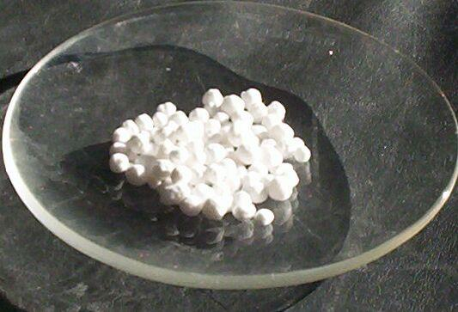
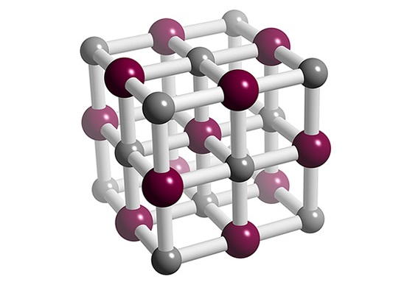
실험 이론
KBr
무취, 무색 또는 흰색의 고체 가루
pH 5.0~8.0 (5w/v% sol, 25 ℃)
녹는점 734 ℃
끓는점 1435 ℃
비중 2.75 (20 ℃)
분자량 119.0

Slide 13
실험 방법
KBr 사용 이유
IR 분광법에서는 NaCl, KBr 등 이온성 물질로 만든 판을 시료 용기로 사용한다. 이때 KBr은 4000~400cm⁻¹ 범위에서 IR을 흡수하지 않기 때문에 이 범위에서 시료의 피크가 나타나는 것을 방해하지 않는다. NaCl은 4000~650cm⁻¹ 범위에서 IR을 흡수하지 않아 KBr보다 성능이 약간 떨어진다.
Notes:
IR 분광법에서는 NaCl, KBr 등 이온성 물질로 만든 판을 시료 용기로 사용한다.
이때 KBr은 4000~400cm⁻¹ 범위에서 IR을 흡수하지 않기 때문에 이 범위에서 시료의 피크가 나타나는 것을 방해하지 않는다. NaCl은 4000~650cm⁻¹ 범위에서 IR을 흡수하지 않아 KBr보다 성능이 약간 떨어진다. 일반적으로 가격이 저렴한 NaCl을 많이 사용하는 편이지만 이번 실험에서는 KBr을 사용하여 실험을 진행한다.

Slide 14
실험 이론
KBr을 제습제와 같이 보관하는 이유
KBr은 물을 잘 흡수 하는데 물은 강력한 IR 흡수체이기 때문에
물을 포함한 시료는 IR 분광법으로 분석할 수 없다.

Slide 15

실험 이론
FT-IR(푸리에 변환 적외선 분광기)
IR Source
Aperture
Detector
Fixed Mirror
Beam
-splitter
Beam
-splitter
Moving Mirror
Notes:
] 기기 구조에서
구조 그림...
찾아야하나 그려야하나
구조에서 빛의 이동경로 한번 짚어주고 간섭계만 강조해주면
되지않...을까..?
이거도 많은거같은데

Slide 16
실험 이론
FT-IR(푸리에 변환 적외선 분광기)의 장점
① 측정시간을 조절하여 짧은 시간에 여러 번 측정하거나 Resolution을
높게 하여 정밀한 값을 얻을 수 있다.
② 시료 양을 최소한으로 하여 분석할 수 있다.
③ 시료가 열분해 혹은 변질될 가능성이 거의 없다.
④ 거울속도를 일정하게 하여 Resolution을 일정하게 유지할 수 있다.

Slide 17
03 실험 방법

Slide 18
실험 방법
실험기구 및 시약
FT-IR spectrophotometer, KBr powder, KBr pellet 제조킷, 유압 프레스, 시약스푼, 미지의 유기분자 시료

Slide 19
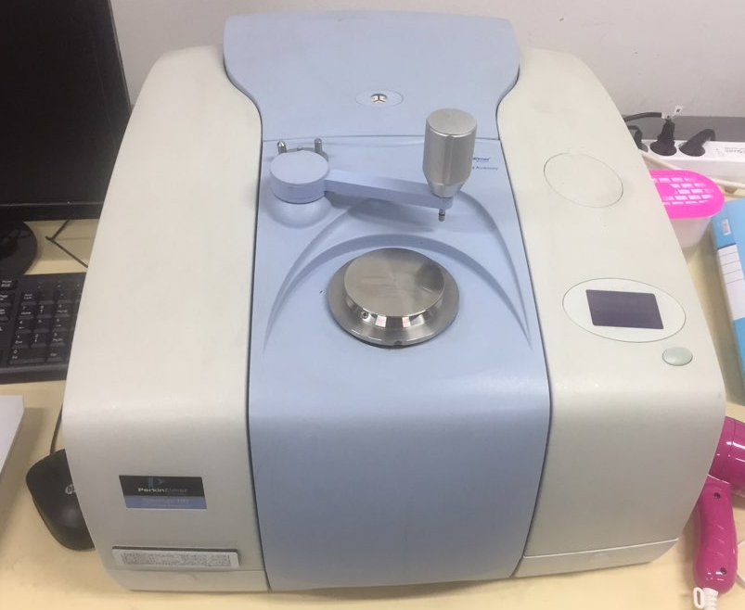
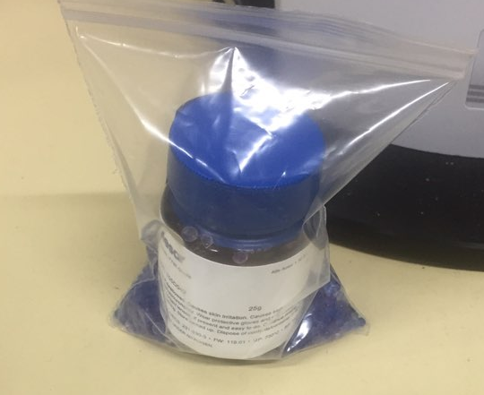
실험 방법
실험기구 및 시약
, , KBr pellet 제조킷, 유압 프레스, 시약스푼, 미지의 유기분자 시료
FT-IR spectrophotometer
KBr powder

Slide 20
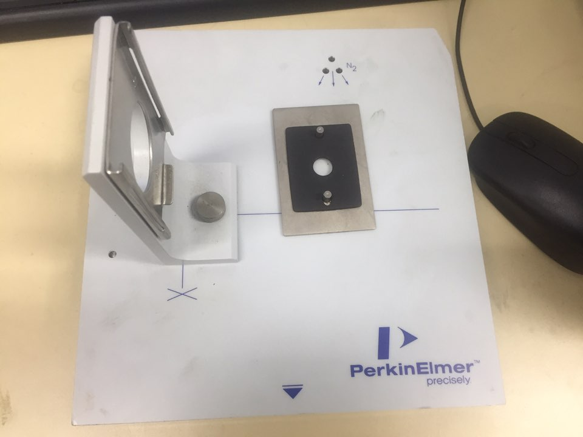
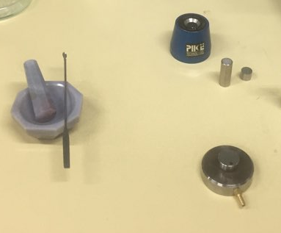
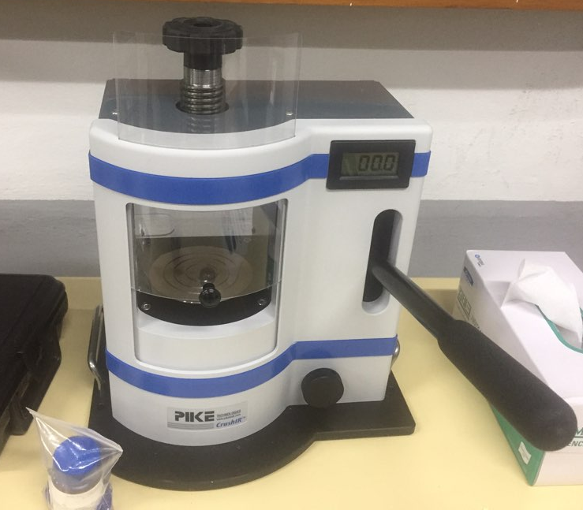
실험 방법
실험기구 및 시약
KBr pellet 제조킷
유압 프레스
Magnetic flim holder

Slide 21
실험 방법
실험 순서
1. KBr powder를 막대스푼 한 스푼 정도와 미지의 유기분자 시료 쌀알 크기 정도의 양을 막자사발에 넣어 섞은 뒤 갈아준다.
2. 갈아준 시료를 13mm KBr pellet die에 고정 시켜주어야 하는데, 이때 작은 Disk, 시료, 작은 Disk, 긴 Disk 순서로 넣어준다.
3. 유압프레스에 pellet die를 장착시키고 유압프레스 상단의 밸브를 시계방향으로 돌려 잠근 후 하단 밸브를 잠근다.
Notes:
IR 분광법에서는 NaCl, KBr 등 이온성 물질로 만든 판을 시료 용기로 사용한다.
이때 KBr은 4000~400cm⁻¹ 범위에서 IR을 흡수하지 않기 때문에 이 범위에서 시료의 피크가 나타나는 것을 방해하지 않는다. NaCl은 4000~650cm⁻¹ 범위에서 IR을 흡수하지 않아 KBr보다 성능이 약간 떨어진다. 일반적으로 가격이 저렴한 NaCl을 많이 사용하는 편이지만 이번 실험에서는 KBr을 사용하여 실험을 진행한다.

Slide 22
실험 방법
4. 유압프레스에 pellet die를 장착시키고 유압프레스 상단의 밸브를 시계방향으로 돌려 잠근 후 하단 밸브를 잠근다.
5. 손잡이를 위아래로 당겨 압력범위 5.0~6.0 ton 으로 맞춰준다.
6. 약 10초 후 하단, 상단 밸브 순으로 압력을 풀어주고 만들어진 pellet을 꺼낸다.
Notes:
IR 분광법에서는 NaCl, KBr 등 이온성 물질로 만든 판을 시료 용기로 사용한다.
이때 KBr은 4000~400cm⁻¹ 범위에서 IR을 흡수하지 않기 때문에 이 범위에서 시료의 피크가 나타나는 것을 방해하지 않는다. NaCl은 4000~650cm⁻¹ 범위에서 IR을 흡수하지 않아 KBr보다 성능이 약간 떨어진다. 일반적으로 가격이 저렴한 NaCl을 많이 사용하는 편이지만 이번 실험에서는 KBr을 사용하여 실험을 진행한다.

Slide 23
실험 방법
7. 만들어진 pellet을 Magnetic flim holder에 고정시킨 후 Holder를 FT-IR Spectrometer에 장착시켜준다.
8. 컴퓨터의 프로그램을 켜고 기본적인 설정을 한 뒤 프로그램으로 Back ground를 잡는다.
(공기 중 수분이나 이산화탄소 등 주변상황을 고려한다.)
9. 장치로 스캔하면 미지시료의 스펙트럼를 얻을 수 있는데 이를 통해 시료의 구조를 분석한다.
Notes:
IR 분광법에서는 NaCl, KBr 등 이온성 물질로 만든 판을 시료 용기로 사용한다.
이때 KBr은 4000~400cm⁻¹ 범위에서 IR을 흡수하지 않기 때문에 이 범위에서 시료의 피크가 나타나는 것을 방해하지 않는다. NaCl은 4000~650cm⁻¹ 범위에서 IR을 흡수하지 않아 KBr보다 성능이 약간 떨어진다. 일반적으로 가격이 저렴한 NaCl을 많이 사용하는 편이지만 이번 실험에서는 KBr을 사용하여 실험을 진행한다.

Slide 24
04 실험 결과

Slide 25
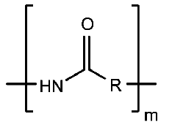
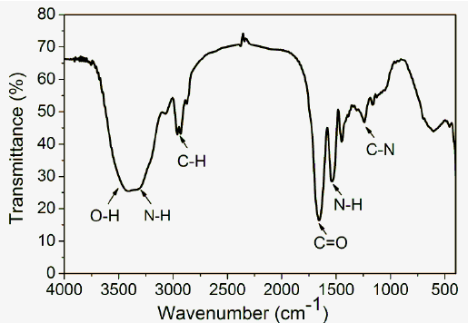
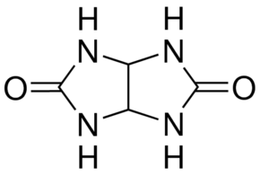
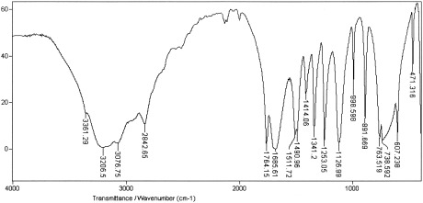
실험 결과
미지의 시약에 대해 위의 실험방법과 같이 실험을 진행하면 다음과 같은 결과를 얻을 수 있다. 스펙트럼을 분석하여 시료의 정보를 알 수 있다.
Zein
Glycoluril

Slide 26
05 주의 사항

Slide 27
주의 사항
1. KBr은 물을 잘 흡수하므로 항상 제습제와 같이 밀폐하여 보관한다.
2. pellet die를 이용할 때 인체에 유해하므로 장갑을 끼고 실험하며, 장치를 떨어뜨리지 않게 유의한다.
3. pellet이 깨지기 쉬우므로 조심히 다루며 손으로 직접 만지지 않는다.
4. 프로그램을 설정할 때 Resolution을 크게 하면 피크가 잘나오지만 시간이 오래 걸리므로 적당한 값을 사용한다.

Slide 28
주의 사항
5. pellet을 만들 때 공기가 들어가면 나중에 IR을 이용할 때 빛이 산란되므로 pellet die에 시료를 제대로 고정하여 진공상태에서 압축되도록 한다. Disk의 방향을 고려하여 둥근 부분이 위로가게 한다.
6. 프로그램으로 피크를 볼 때 Label을 누르면 숫자가 나타나므로 이를 이용하여 피크를 쉽게 찾을 수 있다.

Slide 29
참고 출처
○ 적외부스펙트럼 측정법, 식약청 식품의약품안전평가원
○ 2017 기기분석 수업 자료, 2017 Instrumental Analysis lecture7_amended
○ FT-IR 분광학 아카데미, https://www.thermofisher.com/kr/ko/home/industrial/spectroscopy-elemental-isotope-analysis/spectroscopy-elemental-isotope-analysis-learning-center/molecular-spectroscopy-information/ftir-information.html
○ 물질안전보건자료, KBr 특성
○ WIKIPEDIA, Glycoluril 구조식
○ (이공학을 위한) 무기화학실험 = Laboratory experiments for inorganic chemistry / 이순원 外 편저

Slide 30
THANK YOU

